Slide 1
Modelos internacionais de Terapia ocupacional E Terminologia uniforme de terapia ocupacional (AOTA)
MFT0703 - Constituição do Campo: perspectivas teórico-metodológicas em terapia ocupacional
Profa. Dra. Sandra Maria Galheigo

Slide 2
Objetivos
Apresentar a compreensão acerca do que são Modelos de Terapia Ocupacional.
Apresentar o Modelo de Ocupação Humana.
Apresentar o Modelo Canadense de Desempenho Ocupacional (1997, 2002), o Modelo Canadense de Desempenho e Engajamento Ocupacional (2007) e a Medida Canadense de Desempenho Ocupacional.
Apresentar a Terminologia Uniforme de Terapia Ocupacional da Associação Americana de Terapeutas Ocupacionais.
Indicar produções nacionais que utilizam estes referenciais.

Slide 3
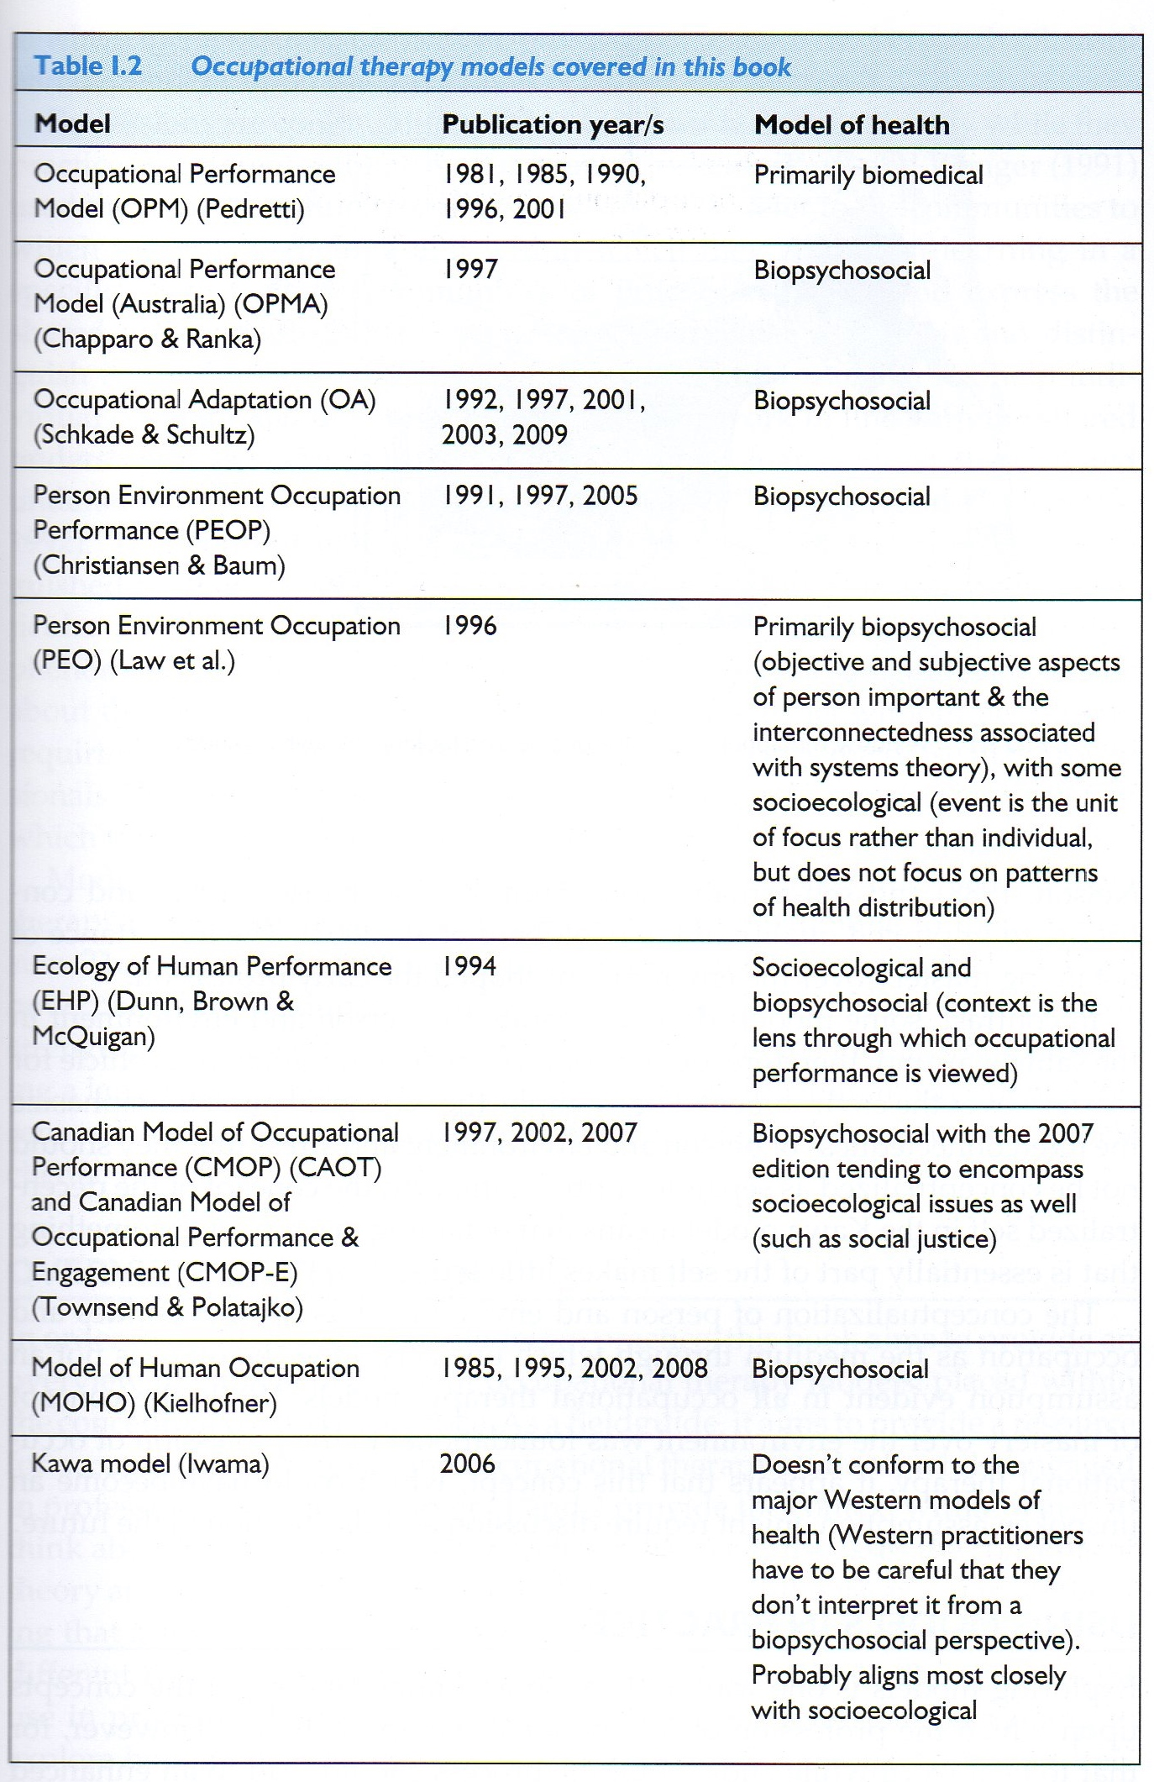

Slide 4
Modelos de Terapia Ocupacional (utilizados predominantemente no âmbito internacional)

Slide 5
Modelo de Terapia Ocupacional (Hagedorn, 1999)
É um modelo que apresenta teorias intensamente filtradas pelas ‘lentes’ de TO e por ideias e técnicas originalmente derivadas da própria prática da terapia ocupacional.
Tais modelos consideram a importância fundamental das ocupações na vida das pessoas e seu valor terapêutico.
Estes modelos são especialmente centrados na pessoa e se baseiam nos processos de mudança (desenvolvimento, educação, reabilitação e adaptação), principalmente os que se referem à natureza adaptativa do desempenho humano e às habilidades que as pessoas necessitam para se engajarem nas ocupações.

Slide 6
Modelos centrados na pessoa (segundo Hagedorn, 1999)
Cada autor procura oferecer um modelo integrado para dirigir a terapia, um guia para a aplicação das técnicas e um meio de distinguir a particular contribuição da TO das de outras profissões.

Slide 7
Modelos em terapia ocupacional internacionais: alguns exemplos
Modelo australiano de desempenho ocupacional
Pessoa- ambiente-ocupação
Ecologia da desempenho humana
Modelo canadense de desempenho ocupacional
Modelo da ocupação humana
Modelo Kawa

Slide 8
Modelo da ocupação humana

Slide 9
O Modelo da Ocupação Humana
Kielhofner considera a pessoa como um sistema aberto, interagindo com o ambiente, modificando-o e sendo modificado por ele de forma contínua.
O sistema é organizado como uma hierarquia composta de subsistemas:
Volição (vontade) – mecanismos pelos quais escolhemos o que fazer.
Habituação ( papéis e regras) – as estruturas cognitivas básicas com as quais organizamos nossas vidas.
Desempenho (habilidade) – o meio pelo qual empreendemos um comportamento ocupacional
Enfoca as áreas ocupacionais de trabalho, lazer e auto-cuidado.

Slide 10
Modelo da Ocupação Humana
Ambiente:
Fisico: Objetos - Espaço
Social: Formas ocupacionais - grupos
Pressiona
Fornece
Subsistemas:
Vontade:
- Causação Pessoal
- Valores
- Interesses
Hábito:
- Papéis
- Hábitos
Desempenho:
Mente-Cérebro-Corpo
Comportamento Ocupacional:
motor, processo e habilidades
de comunicação e interação

Slide 11
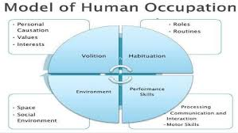
De outro modo

Slide 12
Principais conceitos associado ao MOHO
Um comportamento novo se estabelece pela repetição –atuando continuamente como músico, cozinheiro ou jogador de futebol, uma pessoa se torna gradativamente um deles. Se tais comportamentos são interrompidos os papéis e as habilidades desaparecem.
A mudança pode ser produzida por alterações dentro da organização do sistema interno ou por mudanças externas a ele.
A mudança, às vezes, pode ser dramática e produzir toda uma nova organização em curto prazo de tempo.
Um pequena mudança, às vezes, pode ser a chave para grandes mudanças no comportamento.
O sistema humano muda continuamente e se adapta: “a organização a cada momento é um reflexo do processo dinâmico da vida”

Slide 13
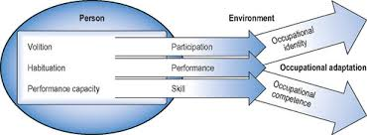

Slide 14
No Brasil
1990: Artigo sobre o modelo foi traduzido por Maria Auxiliadora Ferrari e publicado na Revista de TO da USP.
2005: CORDEIRO, J. J. R. Validação da lista de identificação de papéis ocupacionais em pacientes portadores de doença pulmonar obstrutiva crônica (DPOC) no Brasil. 2005. 111 f. Dissertação (Mestrado em Ciências da Saúde)-Universidade Federal de São Paulo, São Paulo, 2005.
2007: CORDEIRO, J. J. R. CAMELIER, A. ; OAKLEY, F. ; JARDIM, J. R. . Cross-cultural reproducibility of the Brazilian Portuguese version of the Role Checklist for persons with chronic obstructive pulmonary disease. The American Journal of Occupational Therapy, v. 61, p. 33-40, 2007.
Depois de 2010: várias publicações brasileiras sobre os papéis ocupacionais.

Slide 15
Modelo canadense de desempenho ocupacional (1997, 2002) Modelo canadense de desempenho e engajamento ocupacional (2007) Medida canadense de Desempenho Ocupacional

Slide 16
O Modelo Canadense de Desempenho Ocupacional (CMOP), 1997, 2002
Iniciativa conjunta da Associação Canadense de Terapeutas Ocupacionais e do Departamento Canadense de Saúde e Bem-Estar Nacional.
Oferecer orientações claras para a prática, incorporando material que pudesse ser usado para estabelecer padrões e promover a garantia de qualidade.
Objetivo fundamental: desenvolver uma mensuração dos resultados da terapia ocupacional.

Slide 17
Fundamentos conceituais do CMOP (Hagedorn, 1999)
O cliente, individualmente é uma parte essencial da prática da TO.
O cliente deve ser tratado de maneira holística.
A análise e a adaptação da atividade podem ser usadas para efetuar mudanças no desempenho individual do cliente.
O estágio de desenvolvimento do cliente é de suma importância no processo de terapia.
Deve-se considerar as expectativas do papel do cliente na avaliação de seu desempenho.

Slide 18
Características do modelo canadense
Focaliza a relação entre pessoa, ambiente e ocupação
Pessoa = nível físico, afetivo, cognitivo
Ambiente = físico, social, cultural, institucional
Ocupações = auto cuidado, produtividade, lazer

Slide 19
Desempenho ocupacional
pessoa
Desempenho ocupacional
ocupação
ambiente

Slide 20
O Modelo Canadense de Desempenho Ocupacional
Ambiente
Físico
Ocupação
Social
Pessoa
Físico-mental-sociocultural
e espiritual
Lazer
Auto-cuidado
Produtividade
Cultural

Slide 23
Breve histórico da Medida Canadense (Lilian Magalhães)
A MCDO é provavelmente um dos instrumentos padronizado de avaliação mais utilizados e conhecidos por terapeutas ocupacionais. Publicada em 1991 por um grupo de terapeutas ocupacionais canadenses, a Medida foi traduzida em mais de 20 idiomas e tem sido usada em cerca de 35 países.

Slide 24
Medida Canadense de desempenho ocupacional
Investiga a percepção do cliente sobre o seu próprio desempenho ocupacional
Foi criada para medir MUDANÇAS e resultados de intervenções ocupacionais
(Lilian Magalhães)

Slide 25
A abordagem centrada no cliente sustenta-se nas seguintes ações (L. Magalhães):
Considerar seriamente as ideias e crenças dos pacientes (clientes)
Conscientizar os clientes sobre suas condições para levá-los a responsabilizar-se pela sua própria saúde
Respeitar as escolhas dos clientes e suas famílias
Prover informação, suporte emocional e conforto físico
Enfatizar a comunicação centrada na pessoa
Promover intervenções flexíveis e individualizadas
Favorecer a tomada de decisões por parte dos clientes

Slide 26
Identifica áreas problema no auto cuidado, na produtividade e no lazer
Define números de 1 a 10 para estabelecer prioridades e satisfação
Escolhe os 5 problemas prioritários
Reavalia após um período definido (com intervenção )

Slide 27
Modelo do Processo de Desempenho Ocupacional: os sete estágios
Nomear, validar e priorizar tópicos relativos ao desempenho ocupacional no que se refere ao auto-cuidado, produtividade e lazer
Selecionar abordagens teóricas ( o TO seleciona, a partir do input do cliente, um ou mais abordagens que guiarão o processo).
Identificar os componentes do desempenho ocupacional e as condições ambientais
Identificar forças e recursos
Negociar resultados almejados e desenvolver plano de ação
Implementar plano de ação
Avaliar Resultados do desempenho ocupacional

Slide 28
Modelo Canadense de Desempenho e Engajamento- Ocupacional CMOP-E 2007
Foco do modelo não restrito ao desempenho ocupacional, mas que também incorpora o conceito de engajamento ocupacional.
Exemplo de engajamento ocupacional
Estória de pai e filho que começaram a correr para angariar fundos para um colega de escola que ficou deficiente. Esta atividade continuou sendo realizada por eles por 4 décadas.
(Turpin & Iwama, 2011)

Slide 29
Referências em português:
Andolfato, C., & Mariotti, M. C. (2009). Avaliação do paciente em hemodiálise por meio da medida canadense de desempenho ocupacional. Revista de Terapia Ocupacional da Universidade de São Paulo, 20(1), 1-7.
BASTOS, S. C. A.; MANCINI, M. C.; PYLÓ, R. M. O uso da medida canadense de desempenho ocupacional (COPM) em saúde mental. Rev. Ter. Ocup. Univ. São Paulo, v. 21, n. 2, p. 104-110, maio/ago. 2010.
Caldas, A. S. C., Facundes, V. L. D., & Silva, H. J. (2011). O uso da Medida Canadense de Desempenho Ocupacional em estudos brasileiros: uma revisão sistemática. Revista de Terapia Ocupacional da Universidade de São Paulo, 22(3), 238-244.
Almeida Bastos, S. C., Mancini, M. C., & Pyló, R. M. (2010). O uso da medida canadense de desempenho ocupacional (COPM) em saúde mental. Revista de Terapia Ocupacional da Universidade de São Paulo, 21(2), 104-110.
Law, M., Baptiste, S., Carswell, A., McColl, M. A., Polatajko, H., & Pollock, N. (2009). Medida canadense de desempenho ocupacional (COPM). Belo Horizonte: Editora UFMG.
Zanni, K. P., Bianchin, M. A., & Marques, L. H. N. (2009). Qualidade de vida e desempenho ocupacional de pacientes submetidos à cirurgia de epilepsia. Journal of Epilepsy and Clinical Neurophysiology, 15(3), 114-117.

Slide 30
Estrutura da Prática da Terapia Ocupacional: Domínio e Processo, 3ª Edição, da Associação Americana de Terapia Ocupacional (AOTA) Rev Ter Ocup Univ São Paulo. 2015;26(Ed. Especial):1-49

Slide 31
Apresentação inicial (p.1)
Documento oficial da Associação Americana de Terapeutas Ocupacionais (AOTA), que apresenta um resumo dos construtos inter-relacionados que descrevem a prática da terapia ocupacional.
Originalmente desenvolvido para apresentar contribuição da terapia ocupacional para a promoção da saúde e participação de pessoas, grupos e populações através do envolvimento na ocupação.
Destinado aos profissionais da terapia ocupacional, estudantes, profissionais da saúde, educadores, pesquisadores, compradores e a consumidores.
Originalmente um documento que responde a uma exigência do governo federal dos EUA para o desenvolvimento de um sistema de notificação uniforme.

Slide 32
Quadro 1 - Aspectos do domínio da terapia ocupacional
Ocupações | Fatores dos Clientes | Habilidades de desempenho | Padrões de desempenho | Contextos e ambientes
AVDs AIVDs Descanso e sono Educação Trabalho Brincar Lazer Participação social | Valores, crenças e espiritualidade Funções do corpo Estruturas do corpo | Habilidades Motoras Habilidades de Processo Habilidades de Interação Social | Hábitos Rotinas Rituais Papéis | Cultural Pessoal Físico Social Temporal Virtual
Todos os aspectos do domínio transitam para apoiar o envolvimento, a participação e a saúde.

Slide 33
Uso no Brasil
Alguns cursos de TO utilizam a terminologia uniforme como organizadores de seus currículos.
A nomenclatura aparece em produções brasileiras, às vezes sem qualquer referência, isto é, como se fosse de conhecimento tácito da profissão.

